Slide 1
新型コロナウイルス感染症陽性判明後の流れ
令和４年10月４日改訂
発生届の対象者 | 新型コロナウイルス感染症と診断された方のうち、以下のいずれかに該当する方 ①65歳以上の方 ②入院を要する方 ③重症化リスク※があり、かつ、コロナ治療薬の投与又は酸素投与が必要と医師が判断する方 ④妊婦の方 （※）重症化リスク因子：ワクチン未接種（１回接種のみの方も含む）、悪性腫瘍、慢性呼吸器疾患、慢性腎臓病、心血管疾患、脳血管疾患、喫煙歴、 高血圧、糖尿病、脂質異常症、肥満（BMI30以上）、免疫低下状態の者
陽性判明から療養までの流れ
療養期間
医療機関において陽性判明・診断
医療機関受診
自主検査等※で陽性が判明
発生届対象外
※体外診断用医薬品として認められた抗原検査キットによる検査
※医療機関からの発生届を基に重症化リスクの高い方の対応を優先的に実施
発生届対象者
発生届対象外
陽性者情報登録センターへの登録
入院の必要性あり
宿泊施設での療養希望者
所在地の管轄保健所に電子申請システム（PCやスマホをお持ちでない方のみ電話）にて申し込み
※医療機関から保健所の報告にお時間を頂戴しておりますので、陽性判明の翌日以降に申し込みください。
ご自身で県ホームページの電子申請システムにて申し込み
入院
○入院医療費は、公費と
なりますが、申請の手続
きが必要です。
宿泊療養
【対象】
医師が入院の必要がないと判断した方
【場所・費用】
県内のホテル、無料
【食事提供】
１日3食（アレルギー非対応）
【注意事項】
・着替え・タオルは持参
・服薬中の薬は十分用意し持参
・ホテル内は禁煙・禁酒
・療養中は外出厳禁
自宅療養
○自宅療養に必要な情報を県HPで確認
○毎日の健康状態をスマホ等でＭｙ HER-
SYSへ入力（発生届の対象者のみ）
○体調が悪化して受診したい場合は、
日中：①診断を受けた医療機関
②県庁陽性者相談センター
③保健所
夜間：夜間緊急電話
※電話番号は裏面参照
※重症化リスク因子のある方等は、県庁健康観察チームからご連絡させていただく場合があります。
注意事項
療養期間中は外出自粛してください
療養中であっても①有症状で症状軽快から24時間経過した方②無症状者は、必ずマスクを着用する等の感染対策を徹底し、公共交通機関を使用しないで食料品等の買い出しなどの必要最小限・短時間の外出を行うことは差し支えありません
有症状者は発症日から10日目まで、無症状者は検体採取日から7日目までは他の方に感染させる可能性があるため、ハイリスク者（高齢者、妊婦、基礎疾患のある方）との接触、ハイリスク施設への不要不急の訪問、会食等を避けることやマスクを着用する等の感染対策を徹底してください
0日 | 1日 | 2日 | ３日 | ４日 | 5日 | 6日 | 7日 | 8日
例 ９/1 | ９/2 | ９/3 | ９/4 | ９/5 | ９/6 | ９/7 | ９/8 | ９/9
【有症状】 発症日 |  |  |  |  |  |  |  | 療養解除
【無症状】 検体採取日 |  |  |  |  |  |  |  | 療養解除
 |  |  |  |  |  | 療養解除
療養期間 ７日間かつ症状軽快後24時間経過※１
療養期間 7日間経過※１
療養期間 ５日目に抗原検査陰性
※１ 療養期間の最終日において、解熱剤の服用や発熱等の症状がある場合は、療養期
間が延長となる場合もございます。 保健所または健康観察チームへご連絡ください。
体調が悪化した時は速やかに受診した医療機関にご相談ください
（参考）濃厚接触者の特定及び考え方について
濃厚接触者の待機期間
以下の方を濃厚接触者として特定します。
（１）陽性者と同一世帯内の全ての同居者
（２）ハイリスク施設（医療機関、高齢者・障害児者施設）で
以下の濃厚接触の考え方に該当する方
①、②のいずれか遅い方を０日として５日間（６日目解除）
①陽性者の発症日（無症状の場合は検体採取日）
②陽性者の発症等により住居内で感染対策を講じた日
ただし２日目、３日目に抗原定性検査キットで陰性であれば３日目解除
【濃厚接触の考え方】
陽性者の感染可能期間中（※２）に、①または②の接触があった者
①車内等で長時間（1時間以上）の接触
②手で触れる距離（目安として１ｍ）でマスクなしで15分以上の接触（仕事中、休憩時間等も含む）
※２ 陽性者が有症状の場合は発症日の２日前から、無症状の場合は陽性となった検体採取日の２日前から療養解除されるまでの期間

Slide 2
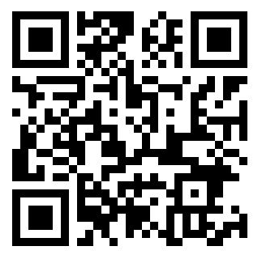
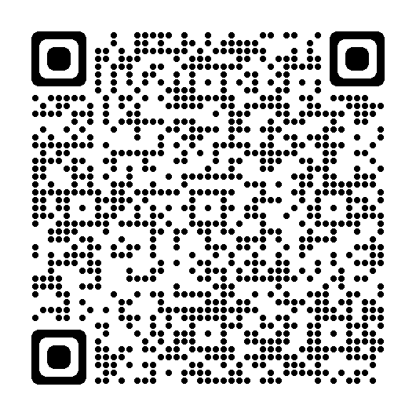
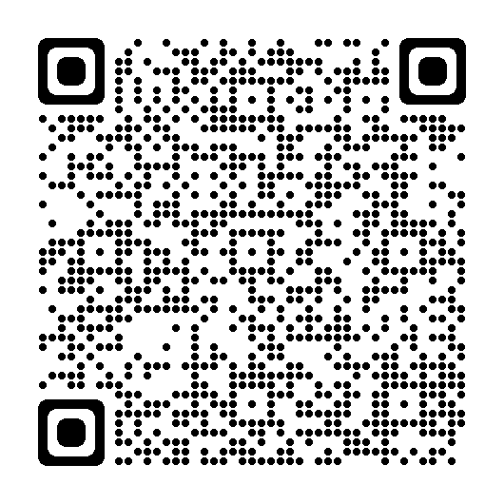
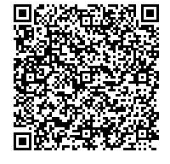
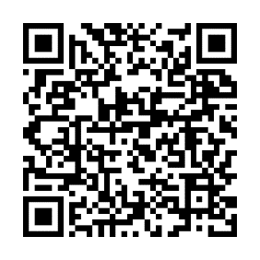
新型コロナウイルス感染症の検査が陽性になった方へ
１．体調悪化時の相談について
○医療相談アプリ「リーバー」による医師への相談
・体調悪化時に医療相談アプリにてチャットによる医師への医療相談等のサービスを
利用することができます。
２．発生届の対象の方
（１）宿泊施設での療養を希望する場合
・所在地の管轄保健所に電子申請システム（パソコンやスマートフォンをお持ちでない方のみ電話）
でお申し込みください。
（２）健康管理について（健康観察機能（MY HER-SYS）への登録）
・診断を受けた医療機関で伝えた携帯番号に、「MY HER-SYS」登録のためのショートメール
が届きます。
・届きましたら速やかに、URLにアクセスし、一緒に添付されたHER-SYS IDを入力して
いただき、 初回登録をお願いします。
・登録ができましたら、健康状態の入力を開始してください。（1日2回、午前11時と午後３時までに
入力をお願いします。）
・初回登録が正常にできない場合は、以下までご連絡ください。
【MY-HER-SYSや自動架電の使い方に関する問い合わせ窓口（一般の方向け）】
電話番号：03-5877-4805,03-6885-7284,０３-６８１２-７８１８
受付時間：９時３０分～１８時１５分（土日祝日を除く）
※ショートメールが届くまで少しお待ちいただく場合がございます。
・県庁健康観察チームや保健所から日々の入力内容についての問い合わせや入力が確認できなかった場合等には連絡する
場合があります。
・体調がすぐれない、心配な症状がある場合は、県庁健康観察チームの電話番号を「MY HER-SYS」登録のためのショート
メールにて送付しますので、ご確認のうえご連絡ください。
・なお、水戸市内で療養している方は、水戸市から案内されている連絡先へお問い合わせください。
３. 発生届の対象外の方
（１）宿泊施設での療養を希望する場合
・右のQRコードから電子申請システムでお申し込みください。
※申請時に診断を受けた医療機関と診断日を入力いただきます。
（２）健康管理について
・療養期間中は、各自、検温等の健康管理をお願いします。
・体調がすぐれない、心配な症状がある場合は、以下にご相談ください。
日中：①診断を受けた医療機関 ②県庁陽性者相談センター（029-301-4269） ③所在地を管轄する保健所
夜間：夜間緊急電話 ０２９－３０１－５３８０（１７：１５～８：３０）
（体調悪化時の緊急相談ですので体調悪化以外の相談には対応できません。）
（３）療養証明書の発行について
・発生届の対象外の方は、療養証明書の発行ができません。診療明細書等の代替書類の活用について、証明書の提出
を求めている事業者等にご相談ください。
4. 療養解除後について
・療養が解除になっても、発症日から10日間（無症状病原体保有者は７日間）経過するまでは感染リスクが
あるので、検温など自身による健康状態の確認をお願いします。
・解除後も体調がすぐれない方は、かかりつけ医または診断を受けた医療機関にご相談ください。
（宿泊・自宅療養される方向け）
医療相談アプリ「リーバー」HP
https://www.leber.jp/home_covid19_ibaraki/
陽性の方へのご案内／県HP
自宅療養中の方向けの情報／県HP
宿泊施設での療養について／県HP
罹患後症状（いわゆる後遺症）
について／県HP
名称 | 電話番号 | 管轄
中央保健所 | 029-241-0100 | 笠間市、小美玉市、茨城町、大洗町、城里町
ひたちなか保健所 | 029-265-5515 | 常陸太田市、ひたちなか市、常陸大宮市、那珂市、東海村、大子町
日立保健所 | 0294-22-4188 | 日立市、高萩市、北茨城市
潮来保健所 | 0299-66-2114 | 鹿嶋市、潮来市、神栖市、行方市、鉾田市
竜ケ崎保健所 | 0297-62-2161 | 龍ケ崎市、取手市、牛久市、守谷市、稲敷市、美浦村、阿見町、河内町、利根町
土浦保健所 | 029-821-5342 | 土浦市、石岡市、かすみがうら市
つくば保健所 | 029-851-9287 | 常総市、つくば市、つくばみらい市
筑西保健所 | 0296-24-3911 | 結城市、下妻市、筑西市、桜川市、八千代町
古河保健所 | 0280-32-3021 | 古河市、坂東市、五霞町、境町
水戸市保健所 | 0120-845-567 | 水戸市

